Slide 2
Voorbereiding heidag
BO december: voorstelling KIDS
BO januari: missie, visie, waarden + info werkvloer
BO februari: wetgevend kader + financiering

Slide 3
KIDS anno 2020
Aanbod & uitdagingen
Vergelijking met de markt

Slide 4
Doelgroep
Grote categorieën (overkoepelend)
Doven en slechthorenden
Autisme : aantallen aanvullen
Spraak- en taalstoornissen
Bijkomend
Gedragsstoornissen
Basisaanbod
Meervoudige beperkingen
Combinatie gedragstoornissen
Andere mogelijke doelgroepen:
Motorische beperking
Mentale beperking
Visuele beperking
Chronische ziekte, beperking
Niet Aangeboren Hersenletsel

Slide 5
Tendensen doven en slechthorenden
In Vlaanderen : 6 doveninstituten, in Limburg enkel KIDS voor type 7.
In de basisschool is er over de jaren altijd een vrij stabiel leerlingenaantal voor dove en slechthorende kinderen.
In het BuSO is er meer variatie doorheen de jaren.
Ongeveer 55% van kinderen met een CI neemt deel aan het gewoon onderwijs.
Het aantal DSH-kinderen/jongeren is het grootst in verblijf binnen KIDS (tov andere doveninstituten)
Voor dagopvang scoort KIDS gemiddeld in ondersteuningsaantallen.

Slide 6
https://www.google.com/maps/d/edit?mid=1q6zFPKwi33J2k5wv_FxpdWM7uSVUYulY&usp=sharing
Spermalie
KOCA
Sint - Gregorius
KIDS
Kasterlinden
Woluwe

Slide 7
Onderwijs: Enkele cijfergegevens over doven en slechthorenden in Vlaanderen (kleuters)

Slide 8
Onderwijs: Enkele cijfergegevens over doven en slechthorenden in Vlaanderen (lagere school)

Slide 9
Onderwijs: Enkele cijfergegevens over doven en slechthorenden in Vlaanderen (BuSO)

Slide 11
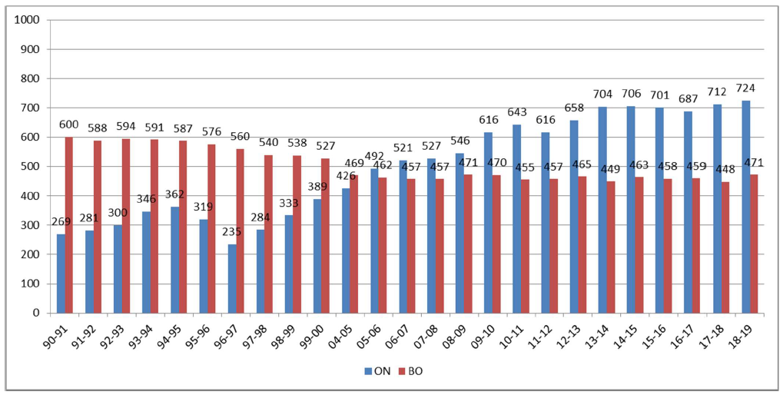
Doven en Slechthorenden in Vlaanderen
in BO en ON: 1990-2019

Slide 12
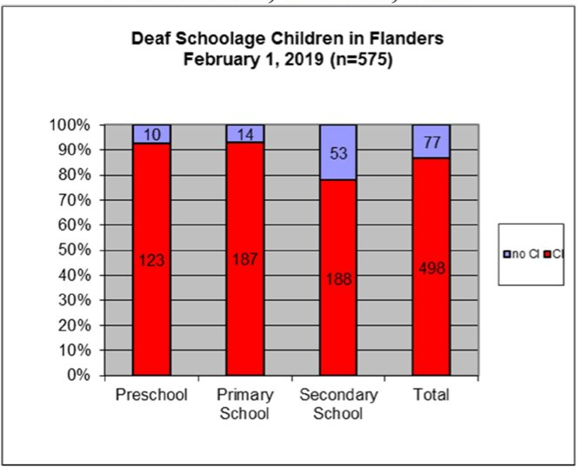
Situatie 2019 % kinderen met/zonder CI - % kinderen met CI in gewoon onderwijs

Slide 13
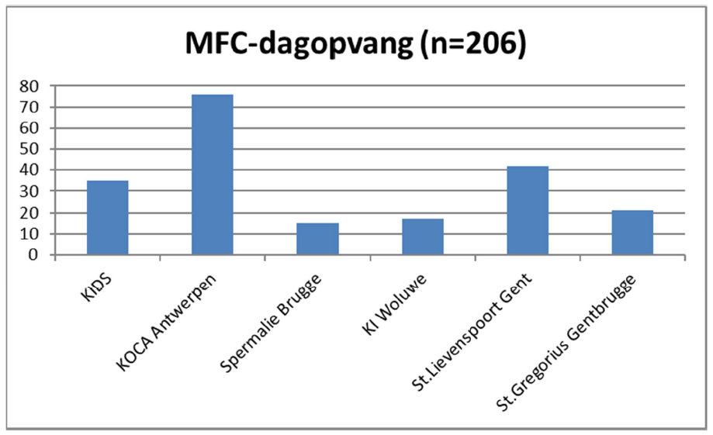
Situatie 2019
DSH

Slide 14
Tendensen aantal cliënten (alle doelgroepen)
Afname in MFC van kinderen < 8 jaar
Door nieuw type: verschuiving van type 7-kinderen naar type 9
Type 9 heeft minder omkadering en minder lestijden dan type 7
Er is een wachtlijst voor het MFC met voornamelijk schoolaanvullende vragen in verblijf, maar ook in de groep adolescenten de vraag naar schoolvervangende opvang.

Slide 15
Aantallen kinderen / jongeren
Aantal Begeleidingsovereenkomsten MFC
 | 2014 | 2016 | 2018 | 2020
ASS-STOS < 8 | 26 | 13 | 6 | 5
ASS-STOS > 8 | 128 | 142 | 153 | 148
DSH < 8 | 46 | 42 | 44 | 38
DSH > 8 | 50 | 52 | 52 | 52
 | 250 | 249 | 255 | 243
​ | Type 7 | Type 9 | Totaal
Kleuter | 54 | ​17 | 71
Lager | 235 | 63 | 298
Lestijden ASV
Type 7 per lln: 4,7 lestijden
Type 9 per lln: 4,28 lestijden
Paramedisch paramedische uren
Type 7 lln: 2,9 lestijden
Type 9 lln: 2,1 lestijden
Lesuren Paramedische uren
OV1 type 7: 6u / leerling 1,6u / leerling
type 9: 5u / leerling 1,3u / leerling
OV3 type BA: 4,3u / leerling 0,5u / leerling
type 3: 4,3u / leerling 1,3u / leerling
type 7: 6u / leerling 1,6u / leerling
type 9: 4,3 u / leerling 1,3u / leerling
OV4 type 9: 6,7u / leerling 1,3u / leerling
Bij deze uren is rekening gehouden met een besparingsmaatregel van 93,9%.
 | TYPE 1 | TYPE 3 | TYPE 7 | TYPE 9 | TYPE BA | TOTAAL
OV1 | 0 |  | 36 | 122 |  | 158
OV3 | 1 | 9 | 20 | 32 | 41 | 103
OV4 |  | 1 |  | 112 |  | 113
TOTAAL | 1 | 10 | 56 | 266 | 41 | 374

Slide 16
Door opnameteam goedgekeurd, op instroomlijst wachtenden (dd. 10/12/2020) |  |  | 31/12/2021 | 31/12/2021
Instroomlijst | PRIOR (dringend!) | GEWOON | PRIOR (dringend!) | GEWOON
ASS-STOS, 2,5-13 jr - VERBLIJF, Schoolaanvullende dagopvang | 1 | 25 | 1 | 14
ASS-STOS, 2,5-13 jr - VERBLIJF, Schoolvervangende dagopvang | 0 | 2 | 0 | 2
ASS-STOS, 12-21 jr - VERBLIJF, Schoolaanvullende dagopvang | 9 | 24 | 6 | 36
ASS-STOS, 12-21 jr - VERBLIJF, Schoolvervangende dagopvang | 5 | 8 | 3 | 9
ASS-STOS, 2,5-21 jr - DAGOPVANG | 0 | 3 | 0 | 7
DSH, 0-2,5 jr, Dagopvang | 0 | 1 | 0 | 0
DSH, 2,5-21 jr, DAGOPVANG | 0 | 3 | 0 | 0
DSH, 2,5-21 jr, VERBLIJF, Schoolaanvullende dagopvang | 1 | 1 | 0 | 3
DSH, 2,5-21 jr, VERBLIJF, Schoolvervangende dagopvang | 0 | 0 | 0 | 0
TOTAAL | 16 | 67 | 10 | 71

Slide 17
Tendensen populatie
Het aantal DSH-kinderen met meervoudige beperkingen is exponentieel toegenomen.
Ook binnen de doelgroep autisme is deze evolutie zichtbaar (ook exponentieel).
Het aantal personeelsleden of begeleidingsuren groeit niet in dezelfde mate mee.
Grensoverschrijdend gedrag is een aandachtspunt
Kennis- en expertise voor type 2 en 3 is nodig
Aangepaste accommodatie met aandacht voor rust, verzorgingsruimtes, tava, snoezelruimtes, individuele slaapkamers,…
Zelfregie van de cliënt! Van aanbod- naar vraaggericht.

Slide 18
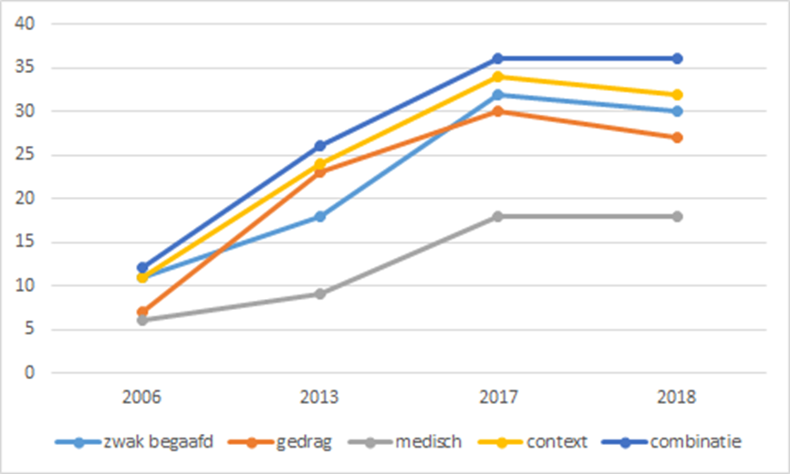
Evolutie: aantal bijkomende beperkingen binnen de DSH populatie van 2006 tot 2018

Slide 20
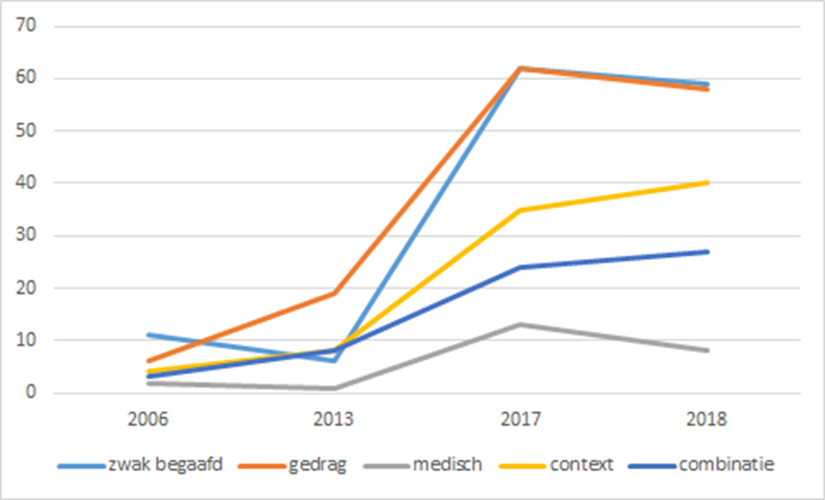
Evolutie: aantal bijkomende beperkingen binnen de ASS/ST populatie van 2006 tot 2018

Slide 24
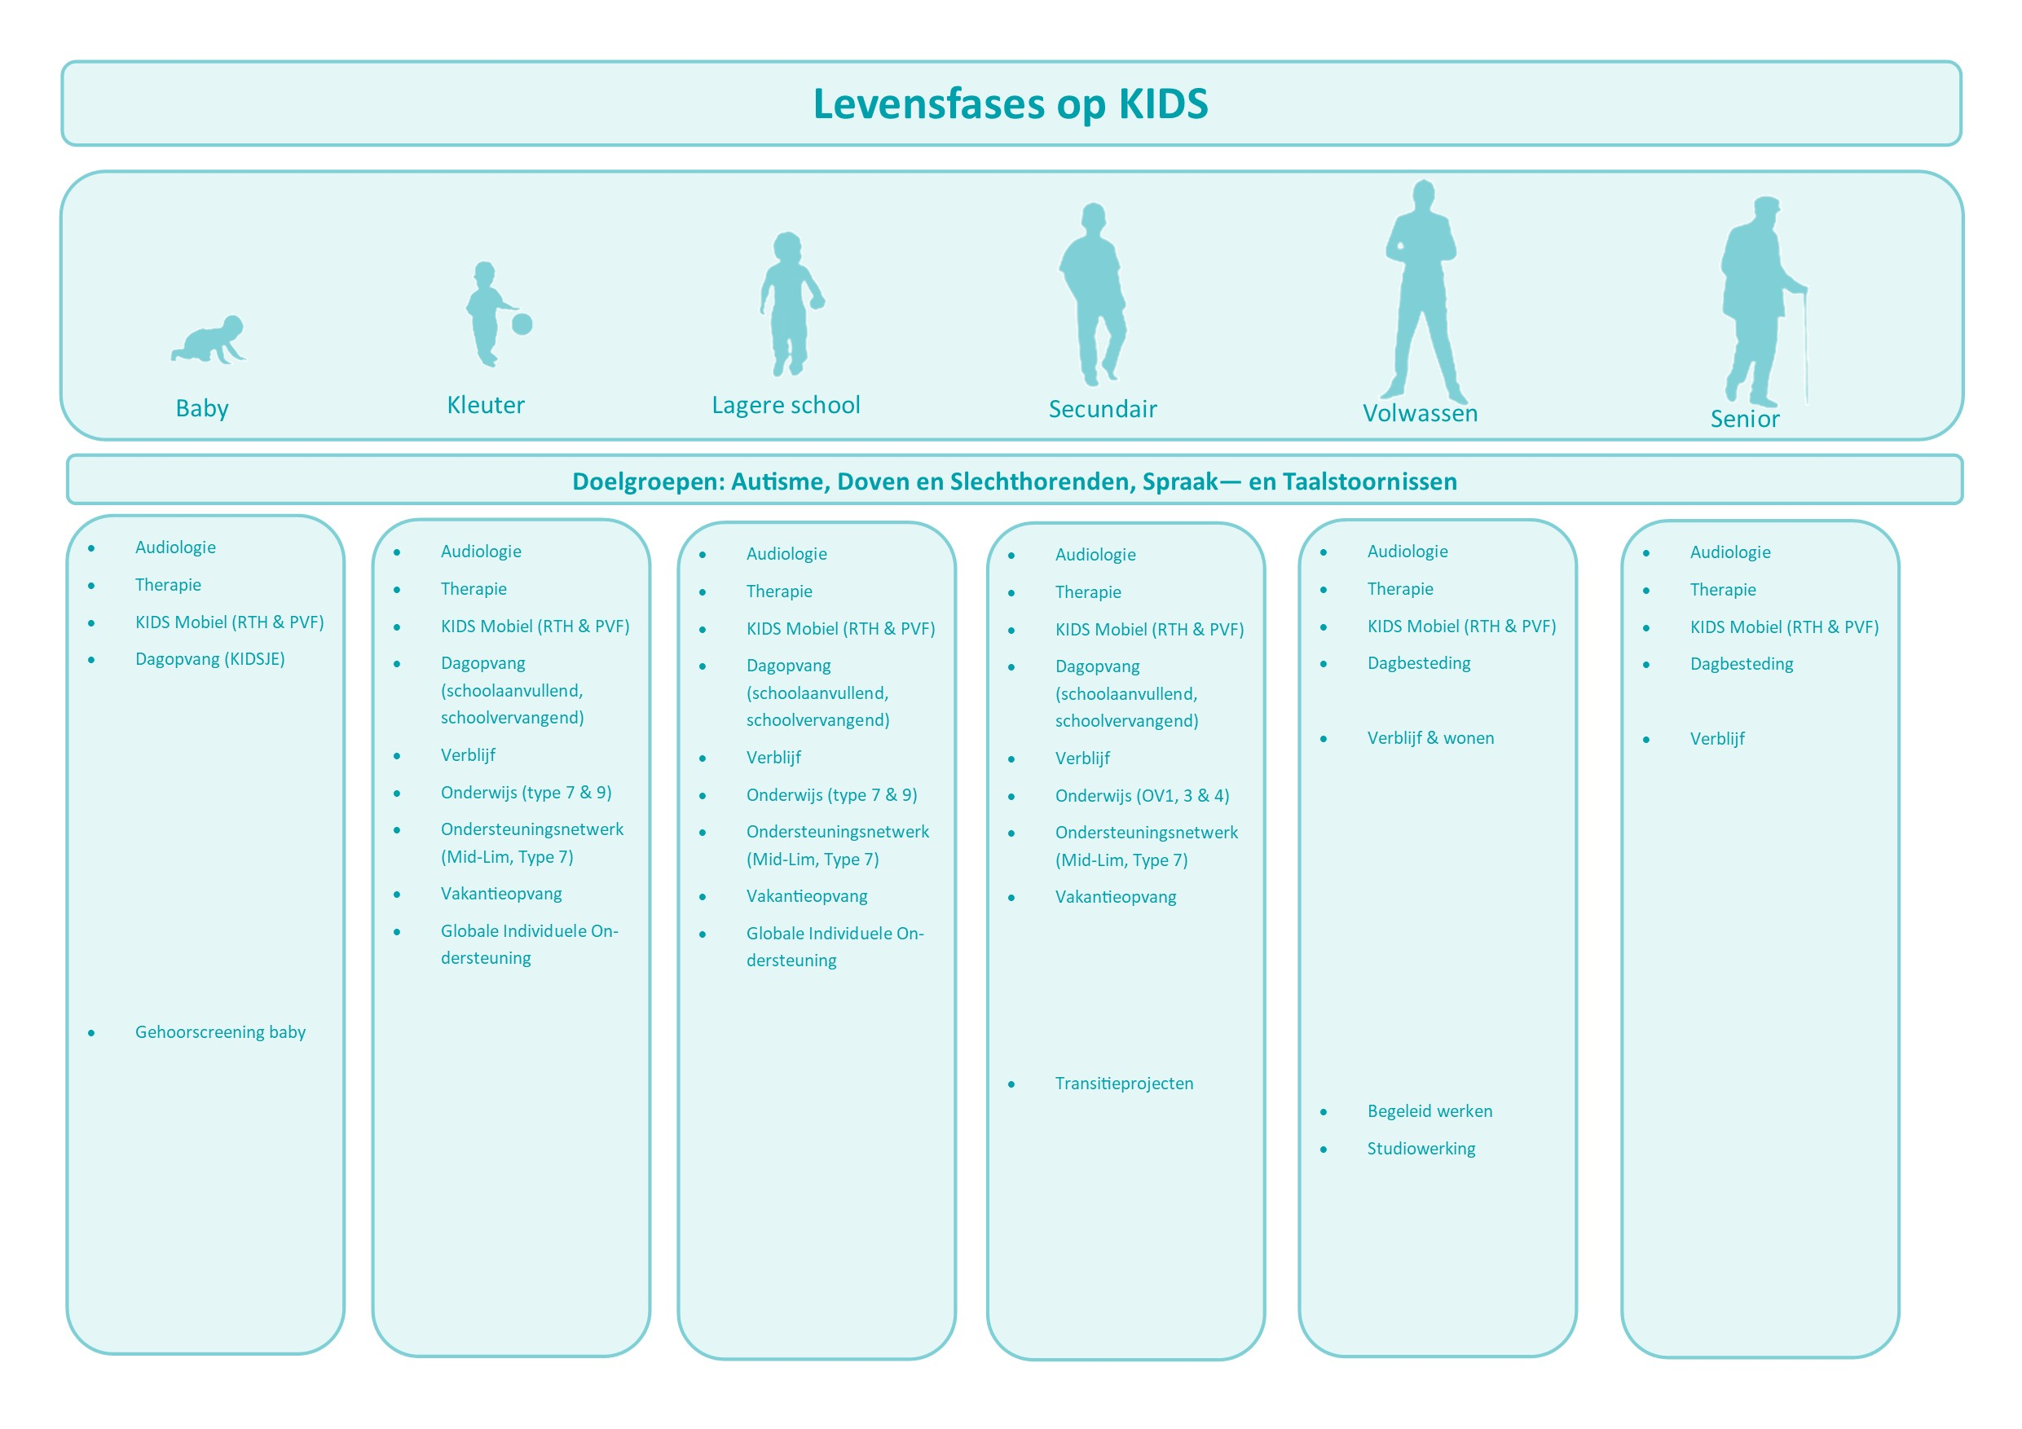

Slide 25
Audiologie
Huidig aanbod:
Gehoorscreening baby's
Hoortoestellen op maat
Nazicht en onderhoud hoortoestellen en CI
Aanvullende hooroplossingen (trilwekkers, lichtbel,…)
Uitdagingen / tendensen
Wat met concurrentie hoorcentra?
Vragen van externen?
BTW-aspect?
Prestaties bij eigen cliënten, betalend of niet?
Grijze zone van subsidiëring
...

Slide 26
Therapie
Huidig aanbod:
Logopedie (onderwijs + KIDSJE)
Kiné (onderwijs)
Kinderpsychiater (zorg)
Outdoor (zorg)
Psychotherapeutische begeleiding (zorg)
Uitdagingen / tendensen
Openstellen voor externe bezoekers? (ambulant)
Betaling RIZIV of niet?
Prestaties bij eigen cliënten, betalend of niet? Wie zijn 'eigen cliënten'?
Wachtlijsten, welke criteria?
Zelfstandige in bijberoep medewerkers voor eigen cliënten?
Meer inspelen op auti-coaching – voor eigen cliënten, of ook voor externen?
...

Slide 27
KIDS Mobiel
Huidig aanbod:
Ondersteuning gezinnen na gehoorscreening
Auticoaching
Gezinsbegeleiding: ondersteunen in verwerken handicap, brussen,…
Communicatieve ondersteuning
Woonondersteuning, leren zelfstandig wonen, zoeken naar werk en dagbesteding, administratieve ondersteuning,...
…
Uitdagingen/ tendensen
wachtlijsten binnen RTH?
Toename moeilijkere profielen binnen PVF
Organisatie en omkadering?
RTH en PVF apart te beschouwen?
…

Slide 28
Dagopvang
Huidig aanbod:
Leefgroep KIDSJE voor dagopvang < 3 jaar DSH
Schoolaanvullend
Schoolvervangend
Uitdagingen / tendensen
Kind & Gezin: (eigen) inclusieve kinderopvang
Grens personeel m.b.t. schoolvervangende opvang
Mogelijkheden onderwijs aan huis
Ook < 3 jaar voor kinderen met autisme?
Kinderopvang voor kinderen van personeel?

Slide 29
Dagbesteding
Huidig aanbod:
Jongeren
Volwassenen
Uitdagingen / tendensen
Organisatie/ structuur
samenwerking onderwijs – tussen andere afdelingen?
Openstellen voor externen?
Locatie?

Slide 30
Verblijf & Wonen
Huidig aanbod:
Jongeren
Volwassenen
Uitdagingen / tendensen
Jongeren:
Toenemende druk 7/7 en vakantieopvang, weekend
Toename complexe jongeren, complexe of geen context.
Contextbegeleiding.
Aanpassingen infrastructuur, individuele kamers, timeout.
Organisatorische uitdagingen (personele invulling).
Intersectorele samenwerking moeilijker omwille van specifieke populatie.
Volwassenen:
Populatie
lokalen (dagbesteding, woonmogelijkheden)
Ouderwordende populatie

Slide 31
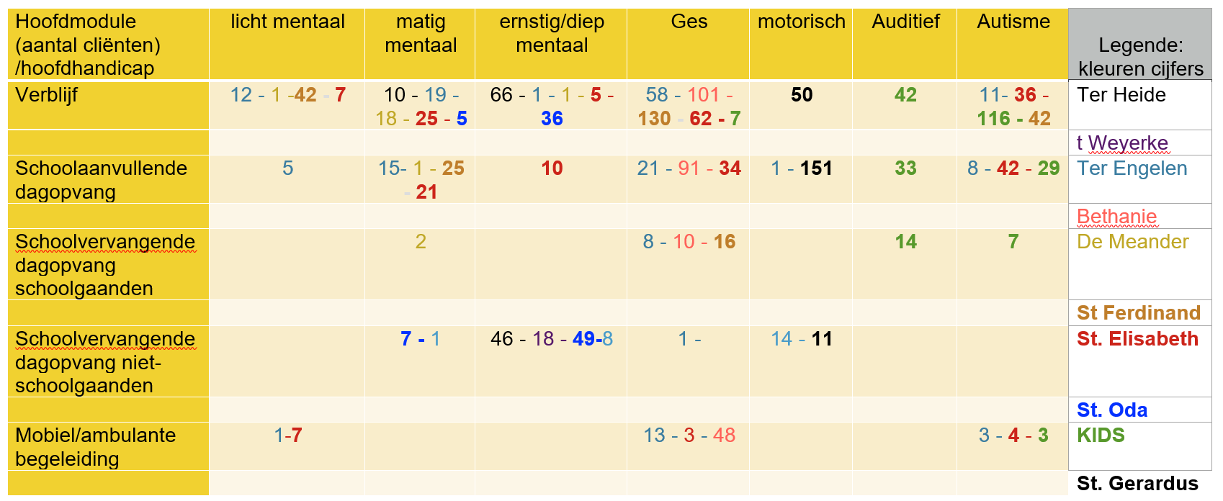

Slide 32
Onderwijs
Huidig aanbod:
Kleuter
Lager
BUSO
Ondersteuningsnetwerk (ON)

Slide 33
Types buitengewoon kleuteronderwijs:
Type 2: matige of ernstige verstandelijke handicap
Type 3: emotionele of gedragsstoornis
Type 4: lichamelijke handicap
Type 5: kinderen in een ziekenhuis of in een preventorium
Type 6: visuele handicap
Type 7: auditieve handicap, spraak- of taalstoornis
Type 9: voor jongeren met een autismespectrumstoornis, maar zonder verstandelijke beperking
​ | Type 7 | Type 9 | Totaal
Kleuter | 54 | ​17 | 71
Teldatum oktober 2020

Slide 34
Types buitengewoon lager onderwijs:
Type Basisaanbod
Type 2: matige of ernstige verstandelijke handicap
Type 3: emotionele of gedragsstoornis
Type 4: lichamelijke handicap
Type 5: kinderen in een ziekenhuis of in een preventorium
Type 6: visuele handicap
Type 7: auditieve handicap, spraak- of taalstoornis
Type 9: voor jongeren met een autismespectrumstoornis, maar zonder verstandelijke beperking
​ | Type 7 | Type 9 | Totaal
Lager | 235 | ​63 | 298
Teldatum oktober 2020

Slide 35
Tendensen basisschool
Grote stijging comorbiditeit
Grote stijging leerlingenaantal
Stijging aantal personeelsleden, ook ingegeven door deeltijdse arbeid
Aanpassingen nodig naar praktische organisatie
Ondersteuning van personeel + aanvangsbegeleiding
Nood aan individualisatie en differentiatie
Uitbouw expertise

Slide 36
Uitdagingen basisschool
Installeren miniteams
Optimalisatie beschikbare lesuren/ inzet personeel
Infrastructuur
Samenwerking externe diensten
Werking secretariaten/ administratie

Slide 37
Types buitengewoon secundair onderwijs:
Type basisaanbod (BA): kinderen met een lichte mentale handicap en kinderen met leerstoornissen. Vervangt sinds september 2015 geleidelijk type 1.
Type 1: kinderen met een lichte mentale handicap
Type 2: kinderen met een matige of ernstige mentale handicap
Type 3: kinderen met ernstige emotionele of gedragsproblemen
Type 4: kinderen met een fysieke handicap
Type 5: kinderen die zijn opgenomen in een ziekenhuis of preventorium
Type 6: kinderen met een visuele handicap
Type 7: kinderen met een auditieve handicap
Type 9: kinderen met autismespectrumstoornis, maar zonder verstandelijke beperking
 | TYPE 1 | TYPE 3 | TYPE 7 | TYPE 9 | TYPE BA | TOTAAL
OV1 | 0 |  | 36 | 122 |  | 158
OV3 | 1 | 9 | 20 | 32 | 41 | 103
OV4 |  | 1 |  | 112 |  | 113
TOTAAL | 1 | 10 | 56 | 266 | 41 | 374

Slide 38
Tendensen BuSO
Grote stijging van het leerlingenaantal
2002: 174 leerlingen
2020: 364 leerlingen
En bijgevolg een even grote stijging van personeelsleden
2009: 154 personeelsleden
2020: 214 personeelsleden
Maar: geen evenredig stijging in omkadering omwille van M-decreet
En:
Daling leerlingenaantal in OV3
Oprichting OV4

Slide 39
Uitdagingen BuSO
pASSer
verzwaring van doelgroep
transitieprojecten borgen
uitwerken examenklas
Beroepsschool
modernisering secundair onderwijs
nieuwe richting Horeca
OV4
modernisering secundair onderwijs
samenwerking met nieuw schoolbestuur SOSQ
nieuwe studierichting Informaticabeheer
borgen werking 3de graad

Slide 40
Uitdagingen BuSO
Ondersteuningsnetwerk
nieuw decreet
borgen in de toekomst
BuSO
bouwprojecten
omgaan met agressie

Slide 41
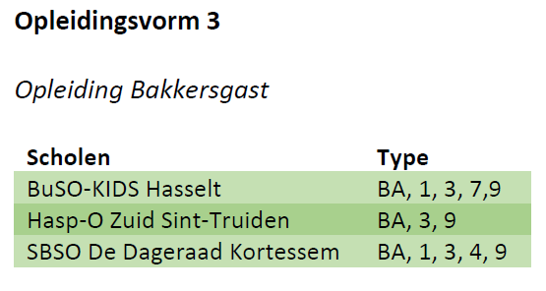
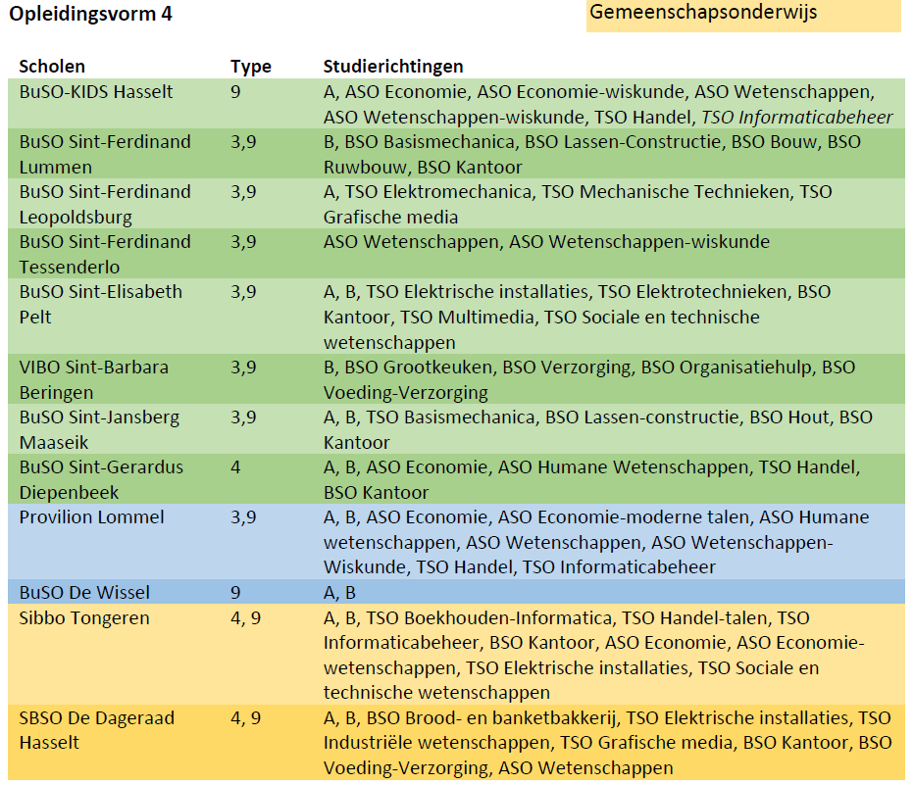
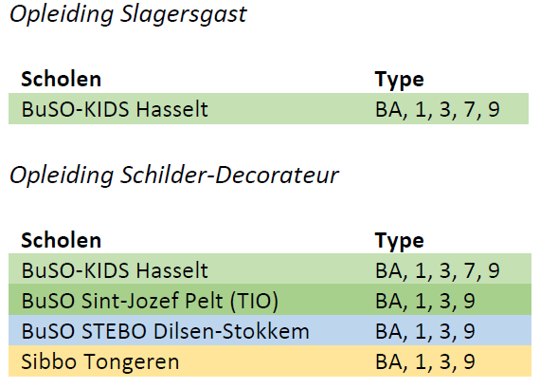
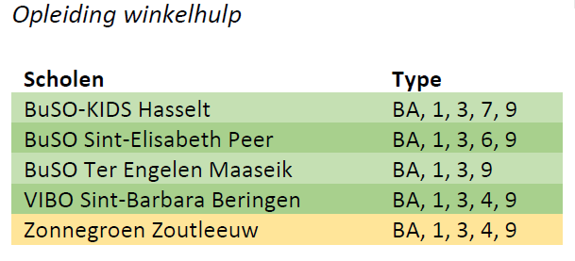
Klikken om tekst toe te voegen

Slide 42
Ondersteuningsnetwerk:
Huidig aanbod:
ON Type 7 BuBaO: 315 leerlingen
ON Type 7 BuSO: 157 leerlingen
ON Midden – Limburg BuBaO (KIDS – Berk – Buidtelberg): 526 leerlingen
ON Midden – Limburg BuSO: 247 leerlingen
Uitdagingen/ tendensen:
nieuw decreet
borgen in de toekomst
Telling oktober 2020

Slide 43
Personeel
Afdeling | Aantal medewerkers
Lagere school | 202
BuSO | 242
ZORG | 280

Slide 44
Uitdagingen personeel
Behoud en uitbouw expertise
Medewerkers in hun kracht zetten
Optimalisatie werksituatie - privé-situatie
Visie-ontwikkeling
Cultuur
Uitbouw overkoepelde administratieve dienst
Andere horizontale functies
Inzetten op groei teams
Verbinding stimuleren
Overleg

